Slide 2
KISIM II Matematiksel Kavram ve Prosedürlerin Gelişimi
BÖLÜM 21 Veri Analizi Kavramlarının Gelişimi

Slide 3
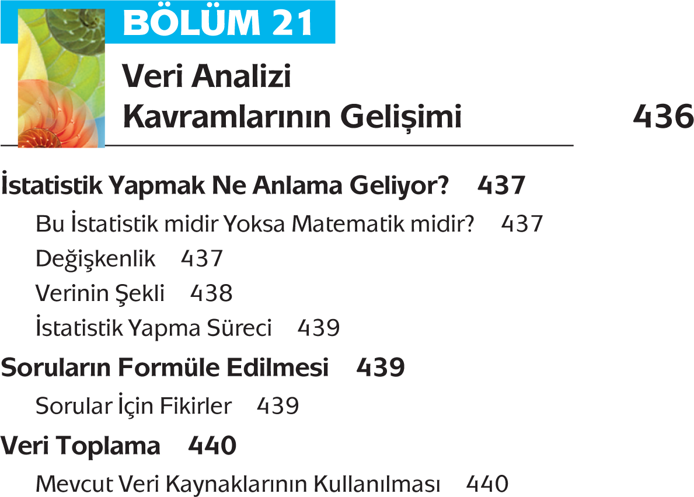
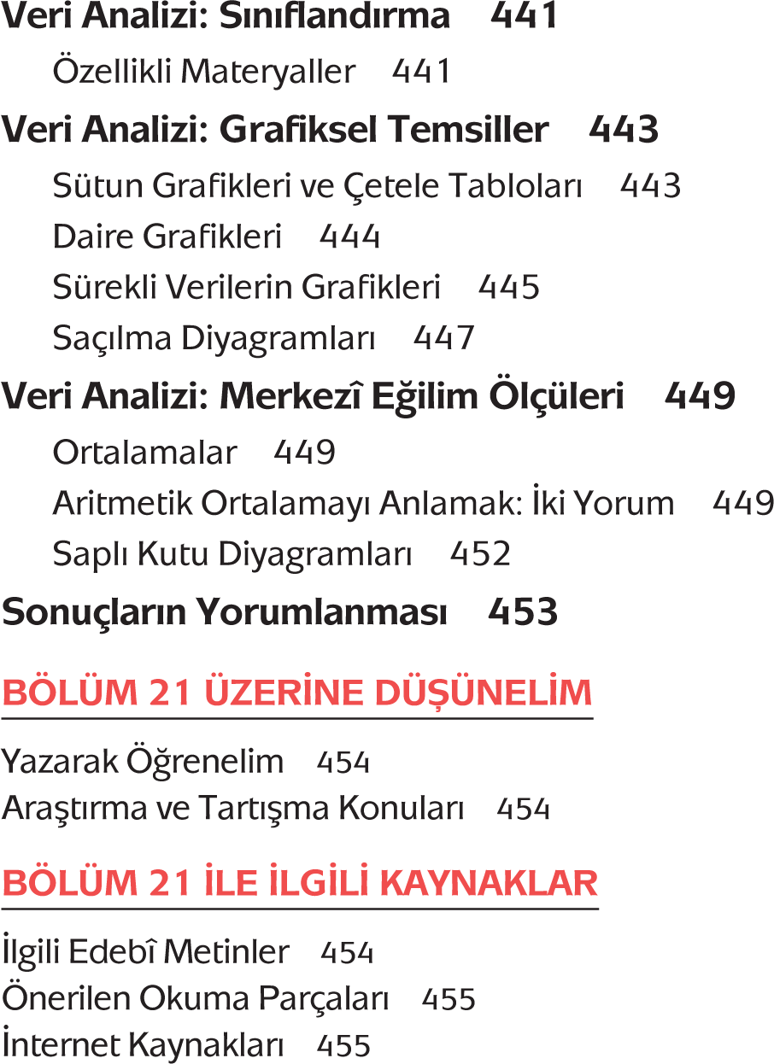

Slide 4
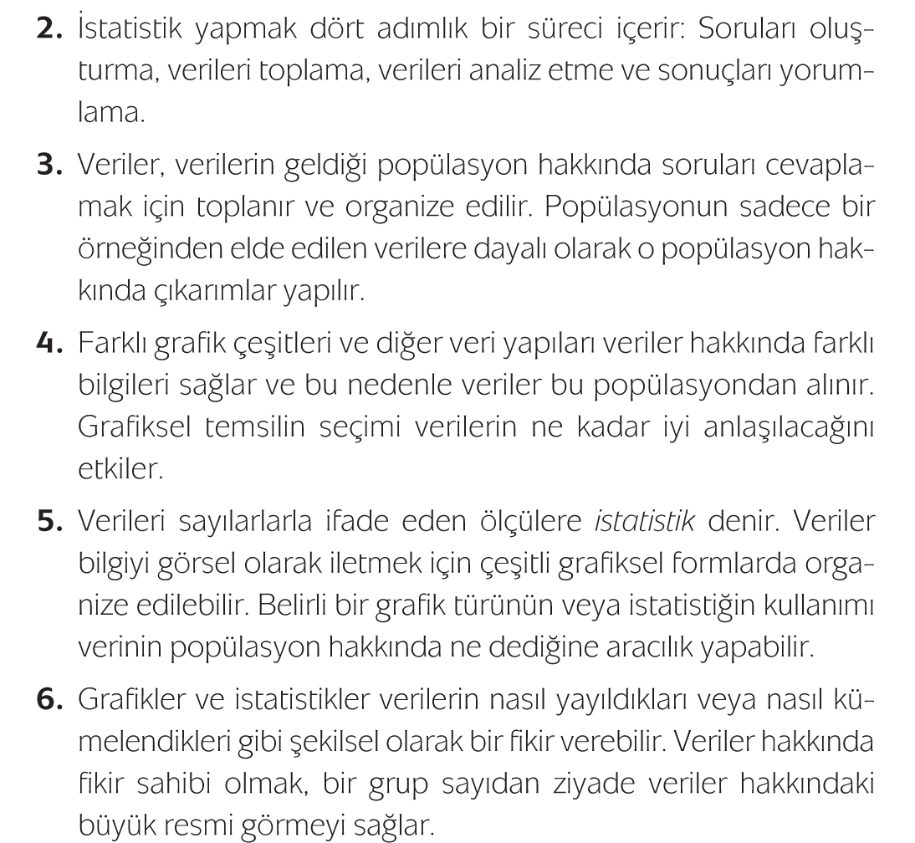

Slide 5
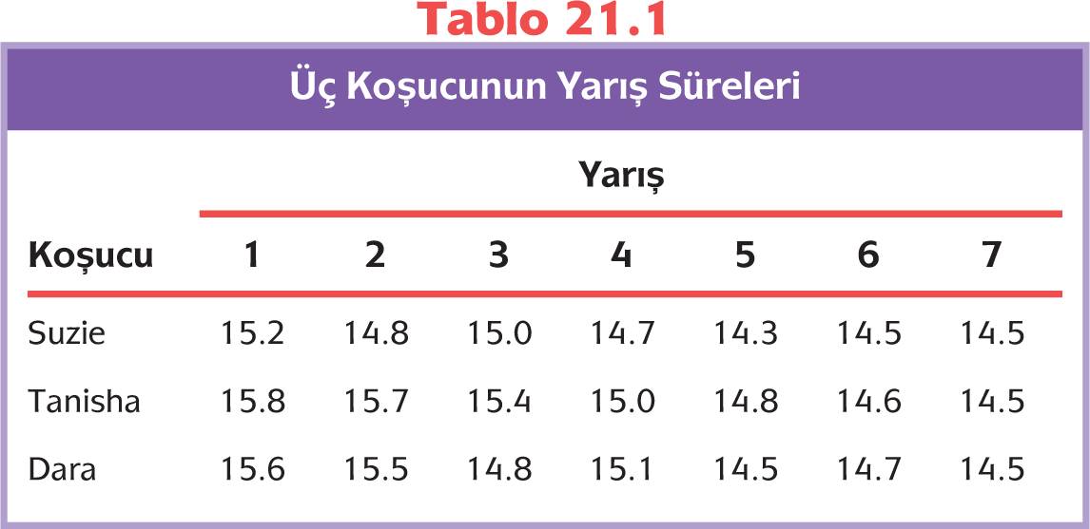
İstatistik Yapmak Ne Anlama Geliyor?
Bu İstatistik midir Yoksa Matematik midir?

Slide 6
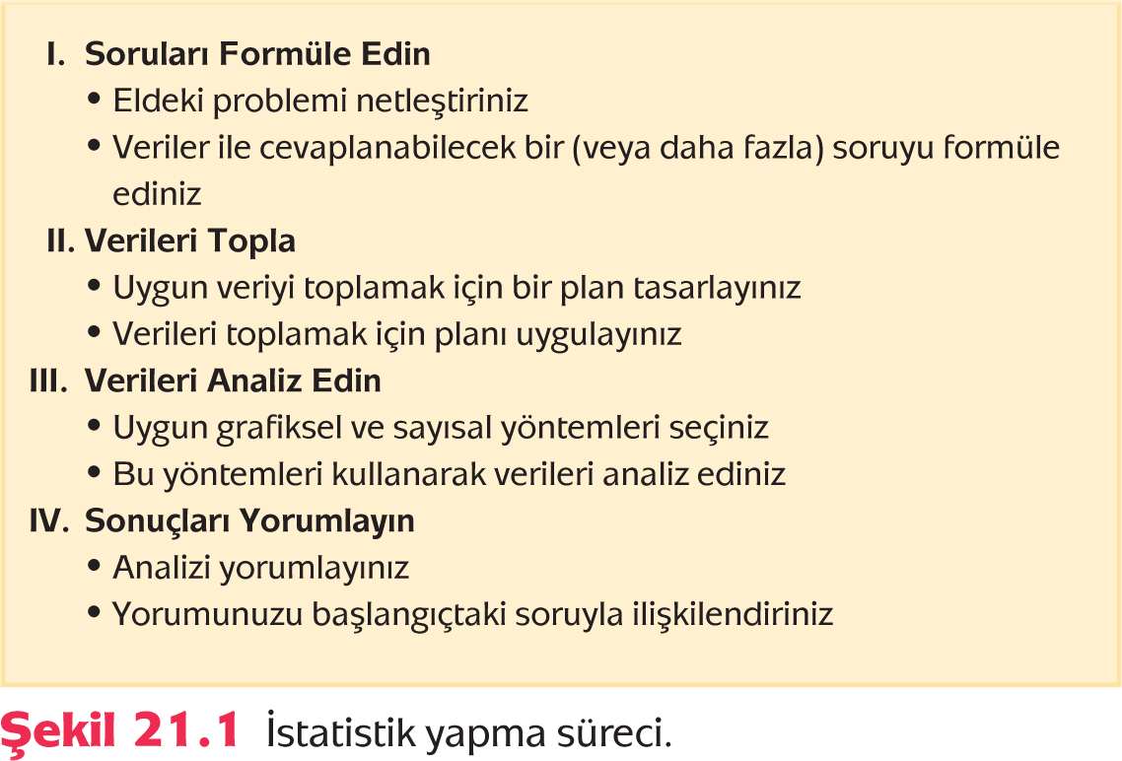
Değişkenlik
Verinin Şekli
İstatistik Yapma Süreci

Slide 7
Soruların Formüle Edilmesi
Sorular için Fikirler
Sınıf Soruları
Bir Sınıfın Ötesinde

Slide 8
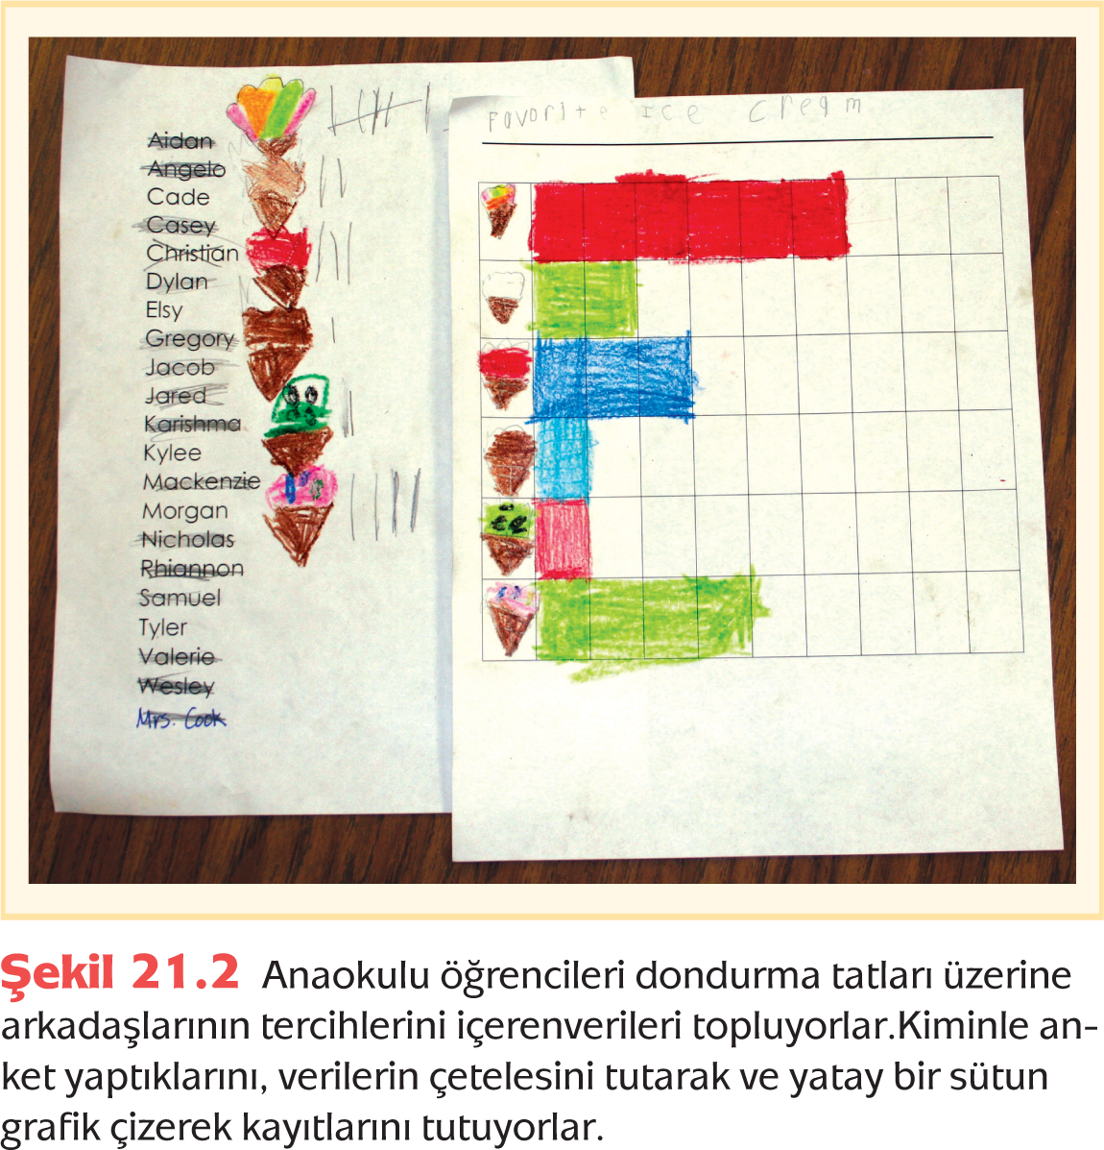
Veri Toplama

Slide 9
Mevcut Veri Kaynaklarının Kullanılması
Yazılı Kaynaklar
Web siteleri

Slide 10
Veri Analizi: Sınıflandırma

Slide 11
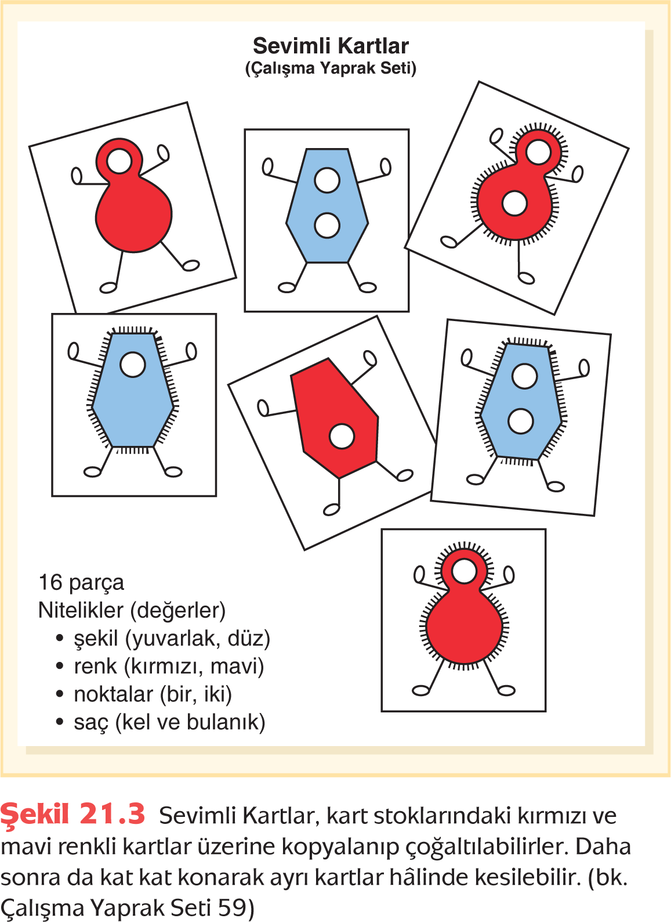
Özellikli Materyaller

Slide 12
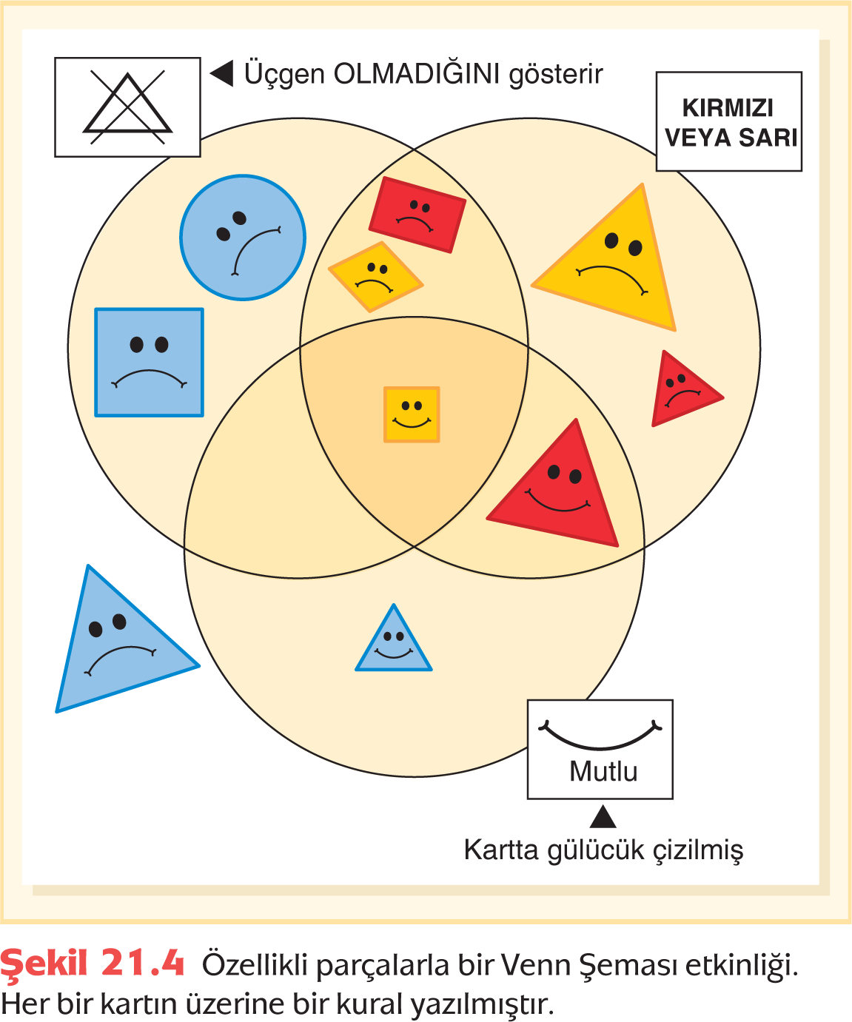
Özellikli Materyallerle Etkinlikler

Slide 13
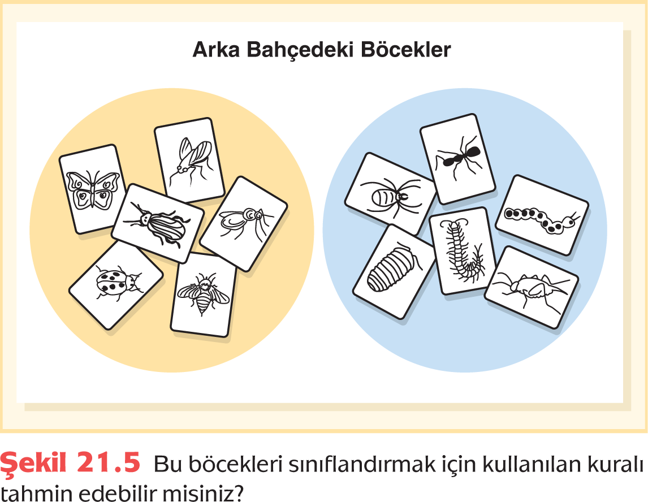

Slide 14
Veri Analizi: Grafiksel Temsiller
Sütun Grafikleri ve Çetele Tabloları

Slide 15
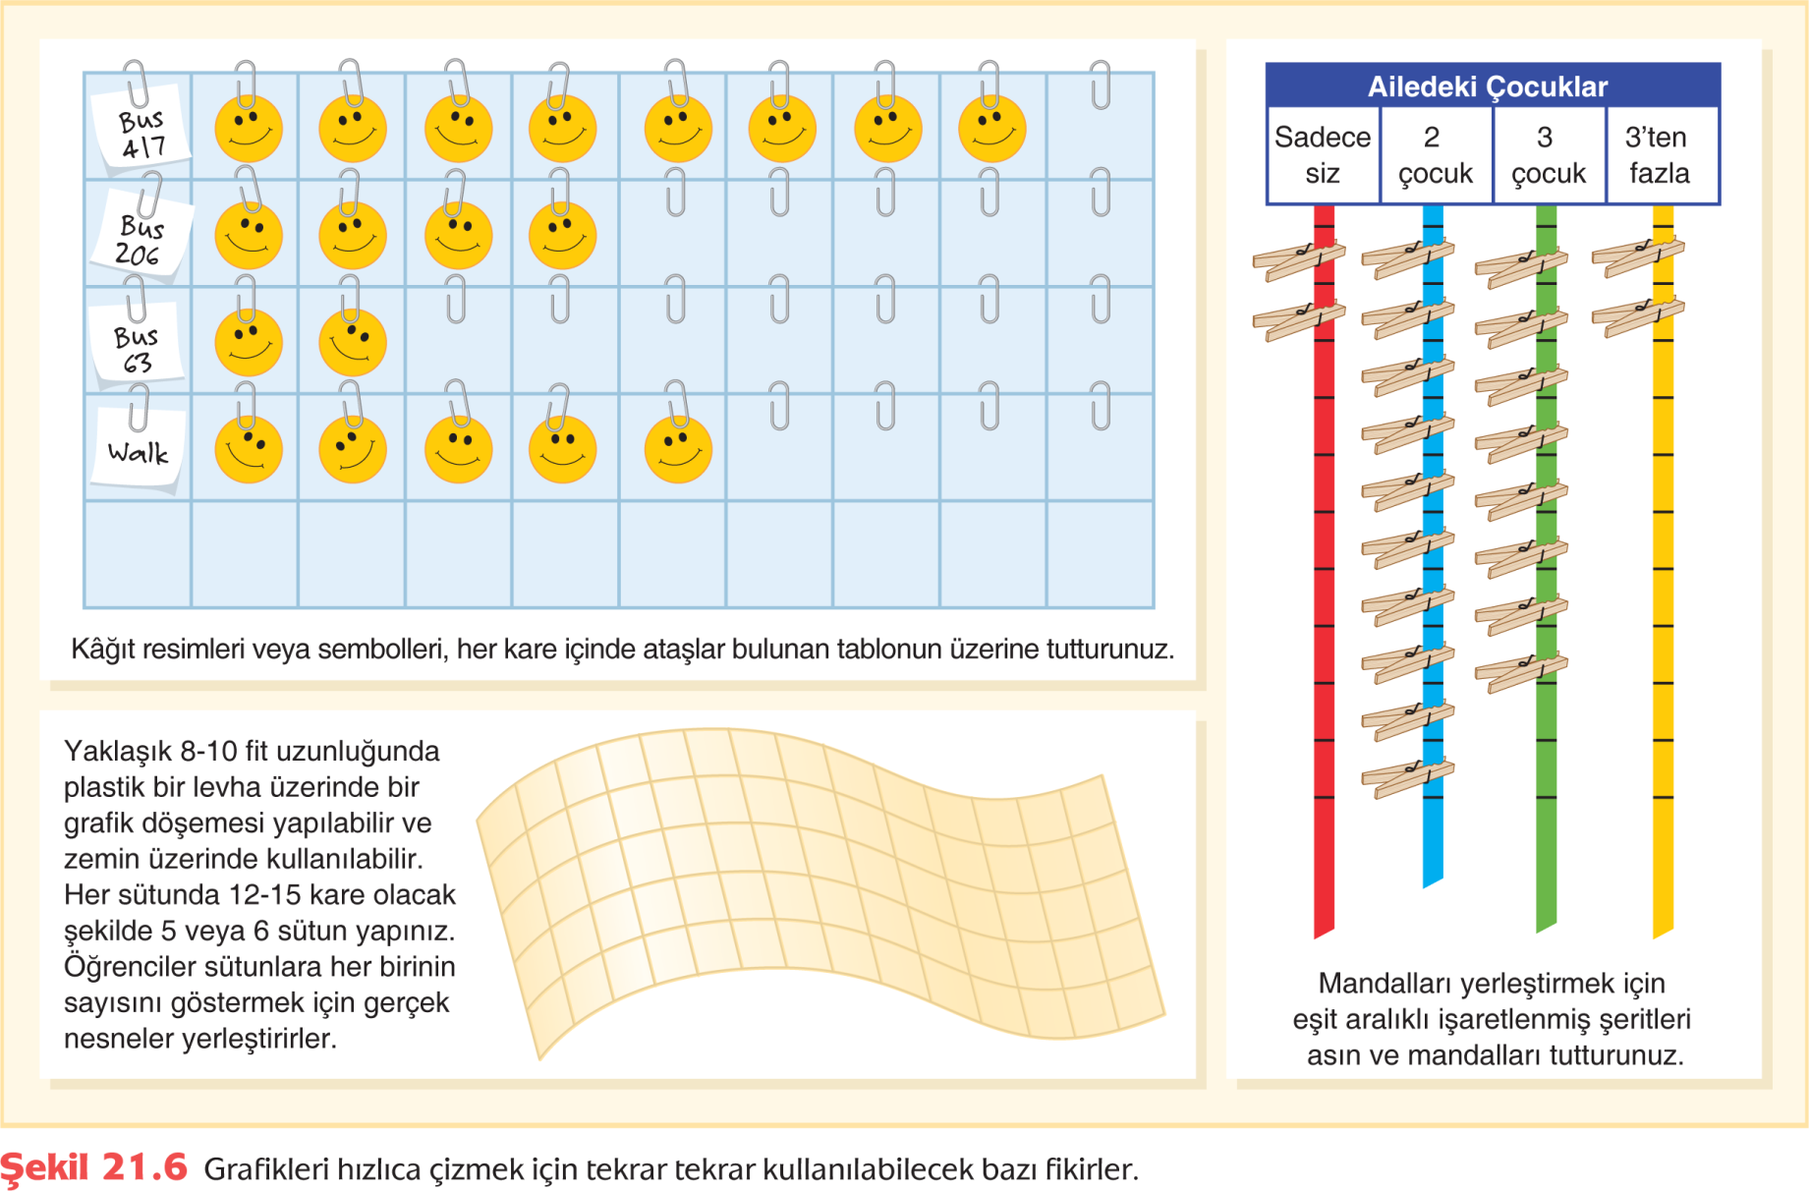
Daire Grafikleri

Slide 16
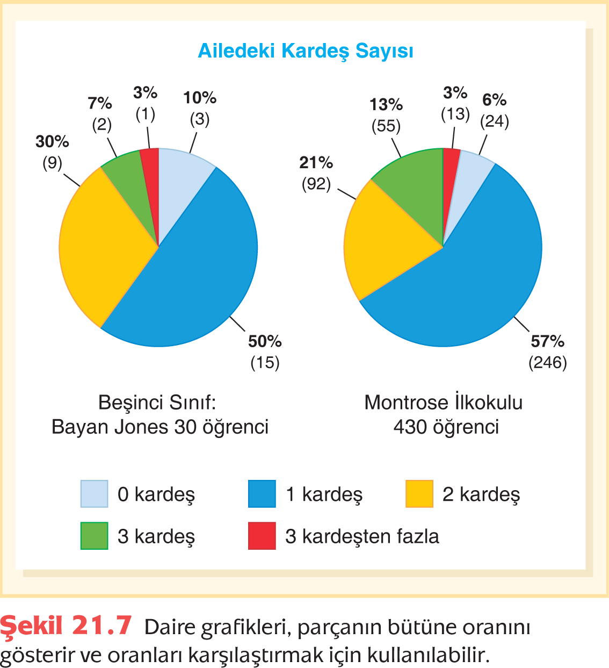

Slide 17
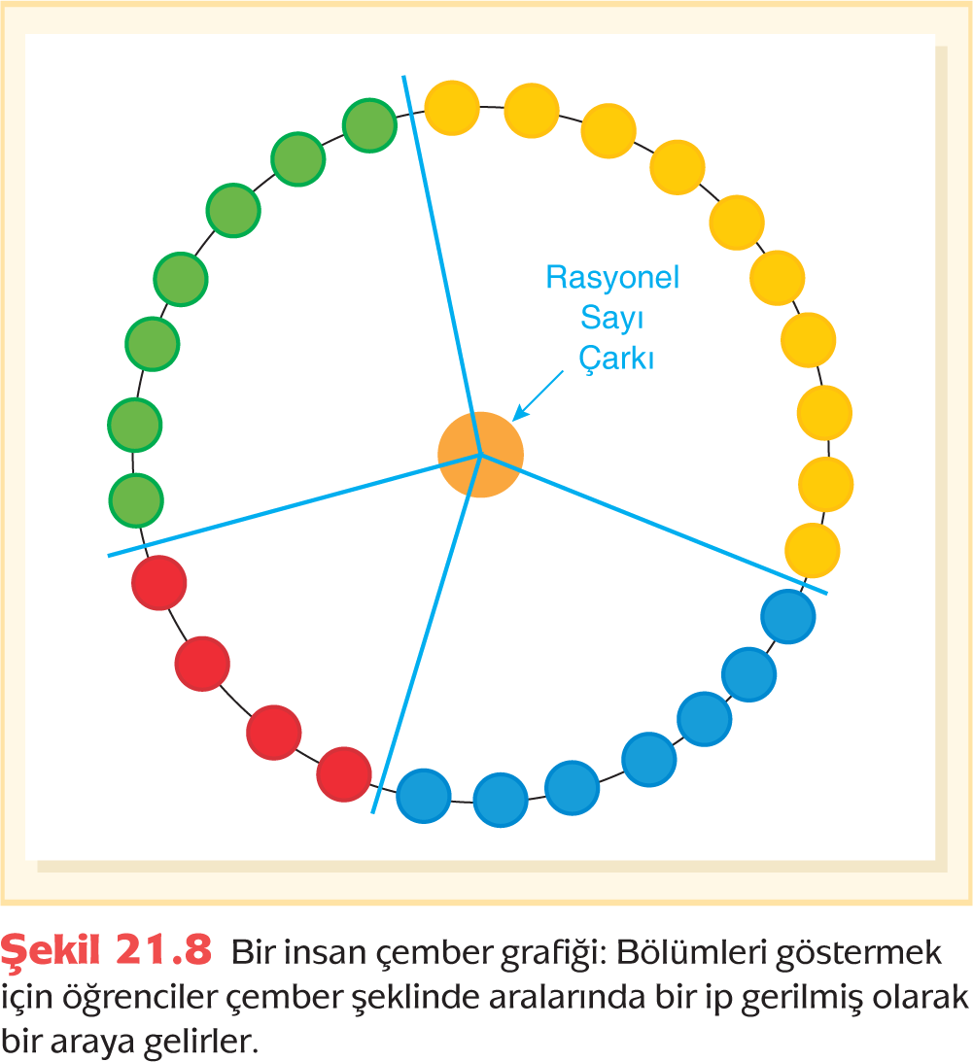
Kolayca Yapılabilen Daire Grafikleri
Yüzdelerin Belirlenmesi

Slide 18
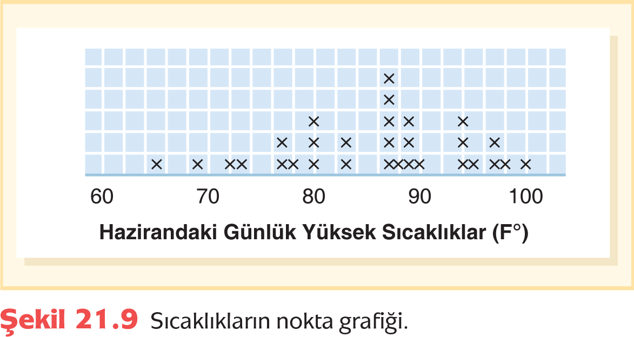
Sürekli Verilerin Grafikleri

Slide 19
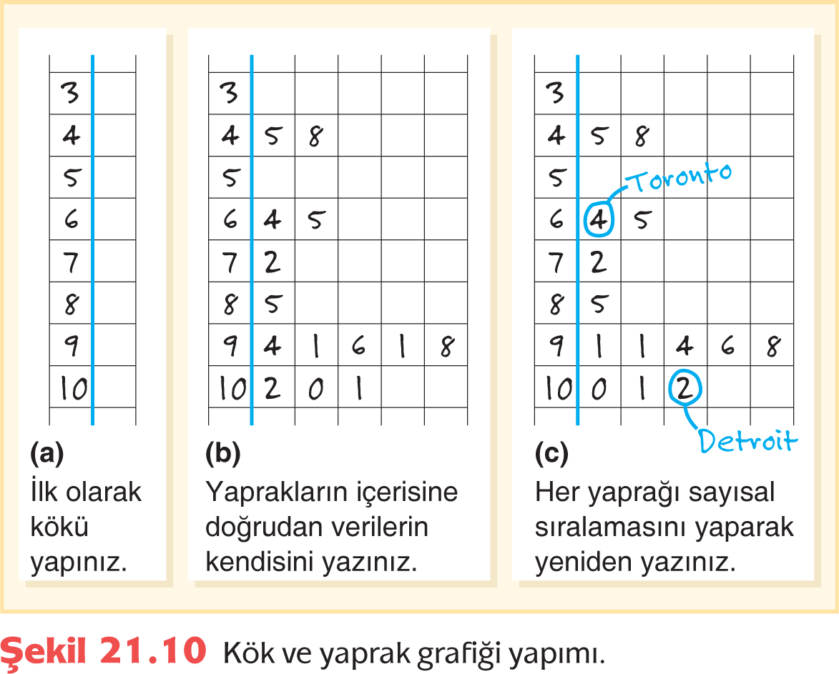
Nokta Grafikleri
Kök ve Yaprak Grafikleri

Slide 21
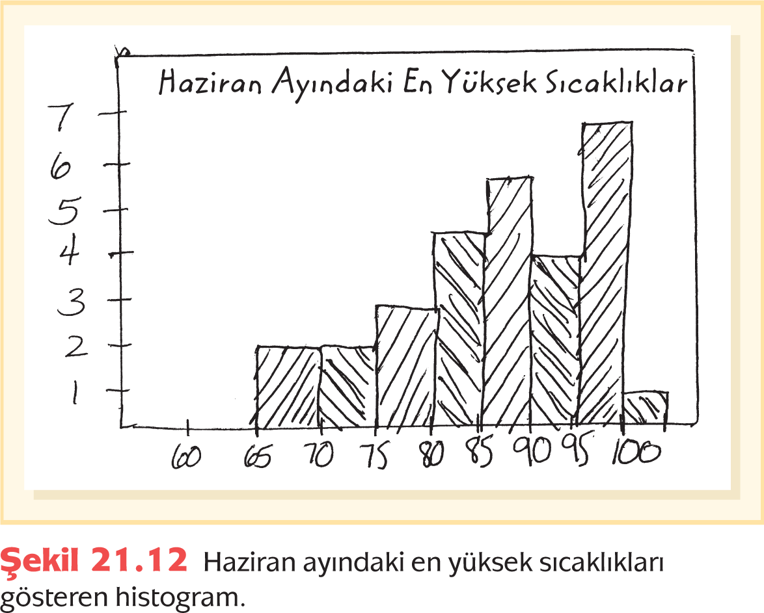
Histogramlar

Slide 22
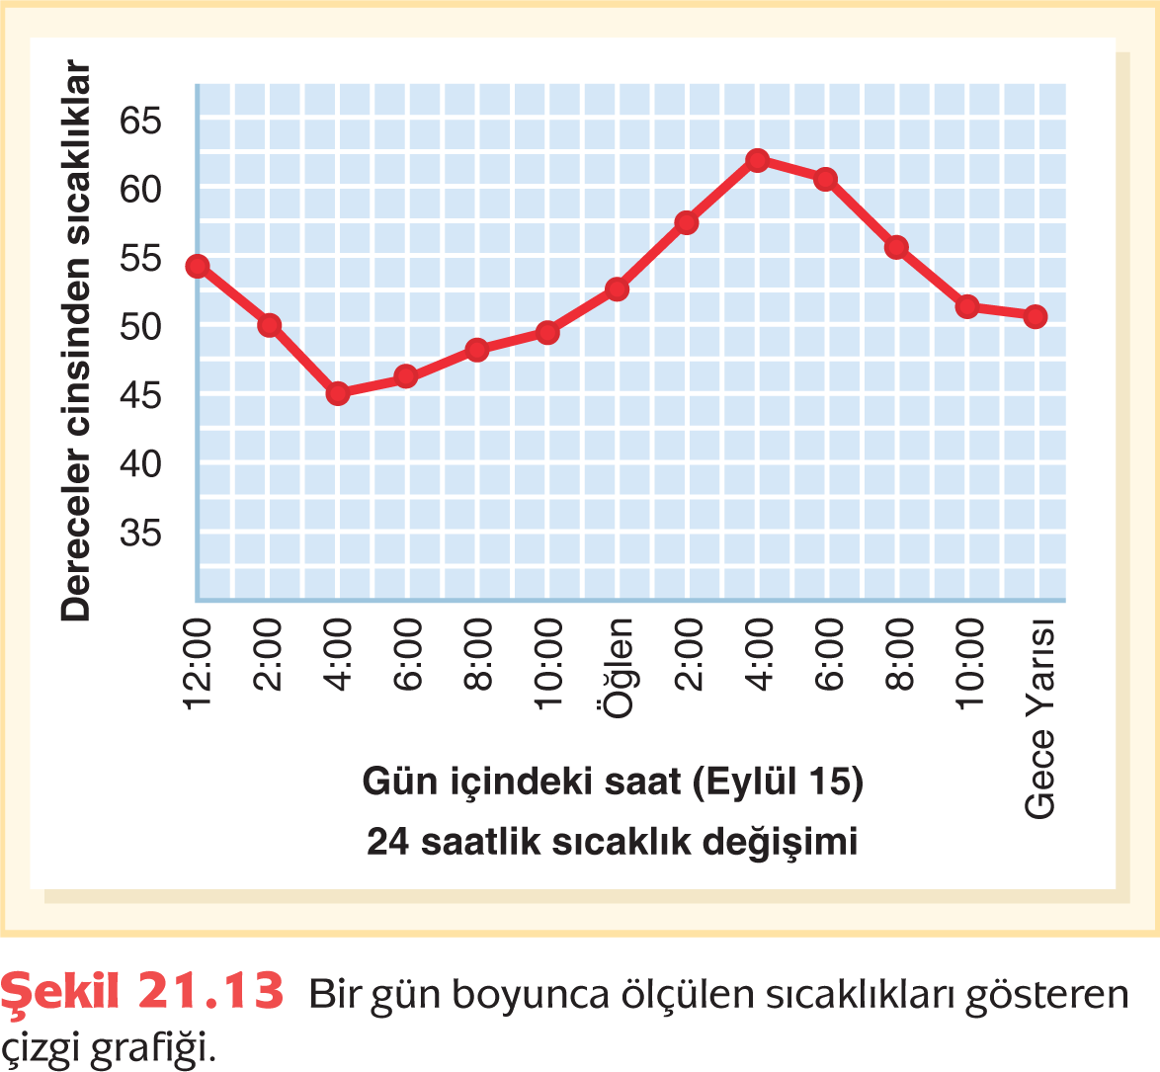
Çizgi Grafikleri

Slide 23
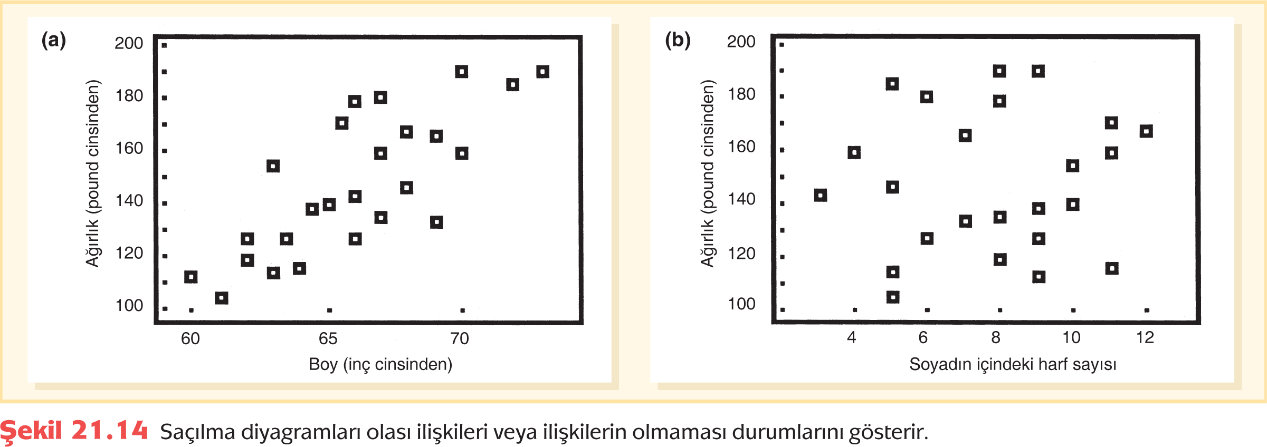
Saçılma Diyagramları

Slide 24
En iyi uyum doğruları
En İyi Uyum Doğrusunu Nasıl Belirlenir?

Slide 25
Veri Analizi: Merkezî Eğilim Ölçüleri
Veri kümesinin en yaygın sayısal açıklamaları, yayılım (değişim aralığı) ve merkez (aritmetik ortalama, medyan veya mod) ve değişim aralığındaki dağılım ölçüleri (varyans veya dağılma) ile ilgilidir.

Slide 26
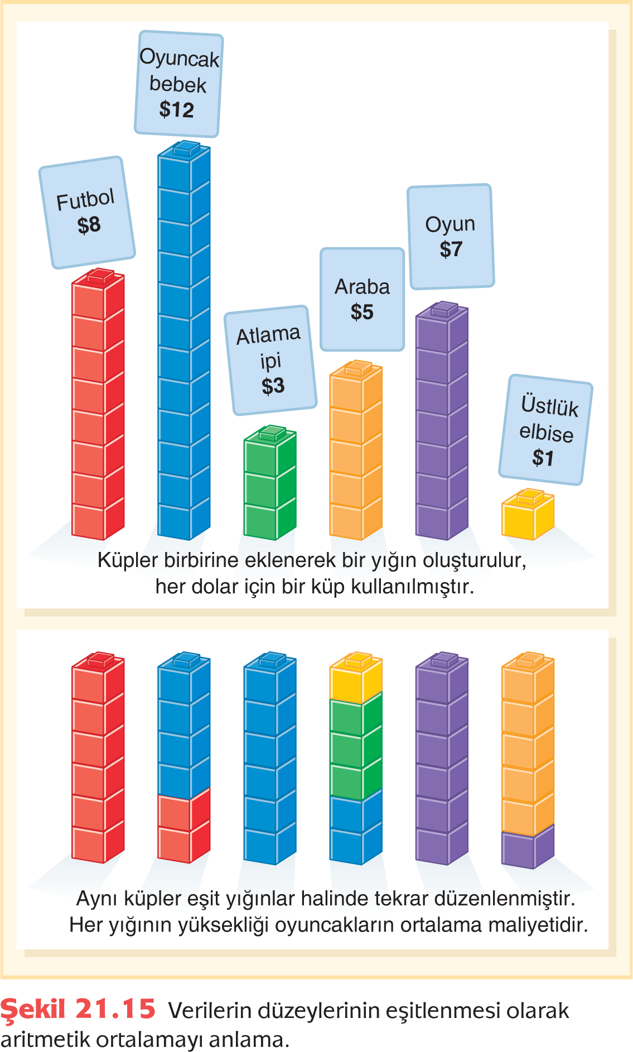
Ortalamalar
Aritmetik Ortalamayı Anlamak: İki Yorum
Seviyeleri Eşitleme Yorumu

Slide 27
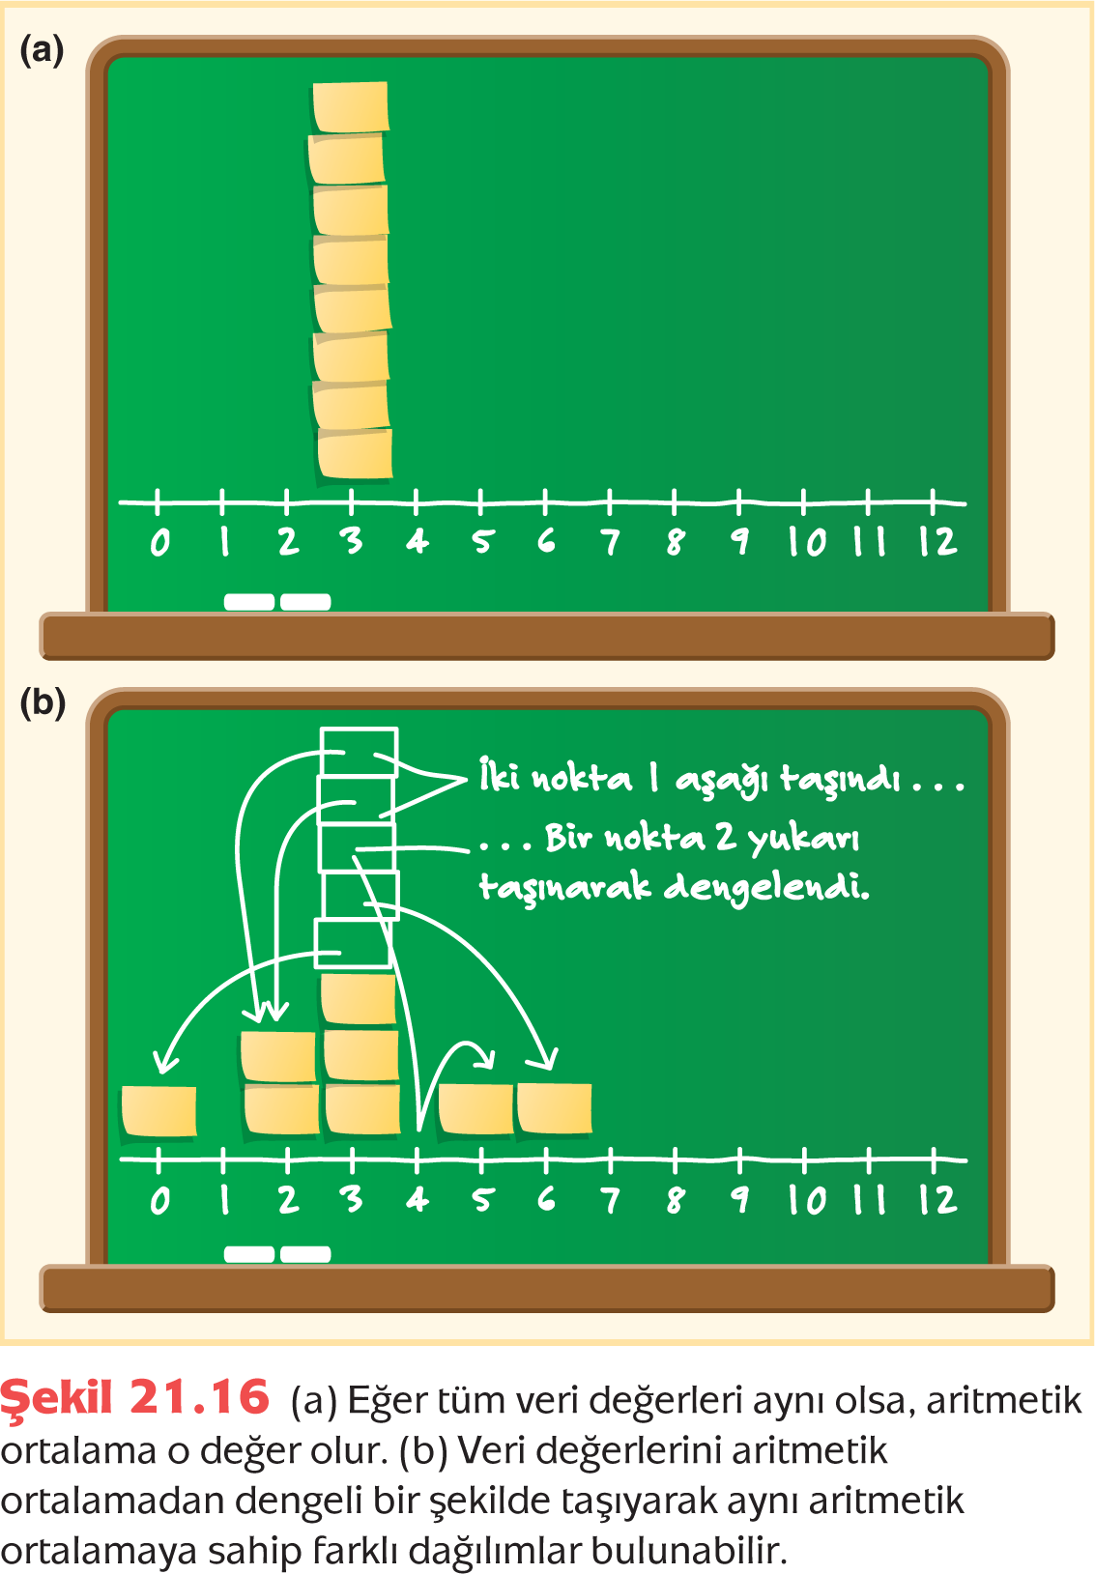
Denge Noktası Yorumu

Slide 29
Aritmetik Ortalamadaki Değişiklikler: Dikkat edin aritmetik ortalama sadece bir veri setinin “merkezini” tanımlar ve bu yüzden tek başına verilerin şeklini anlamak için çok faydalı değildir.

Slide 30
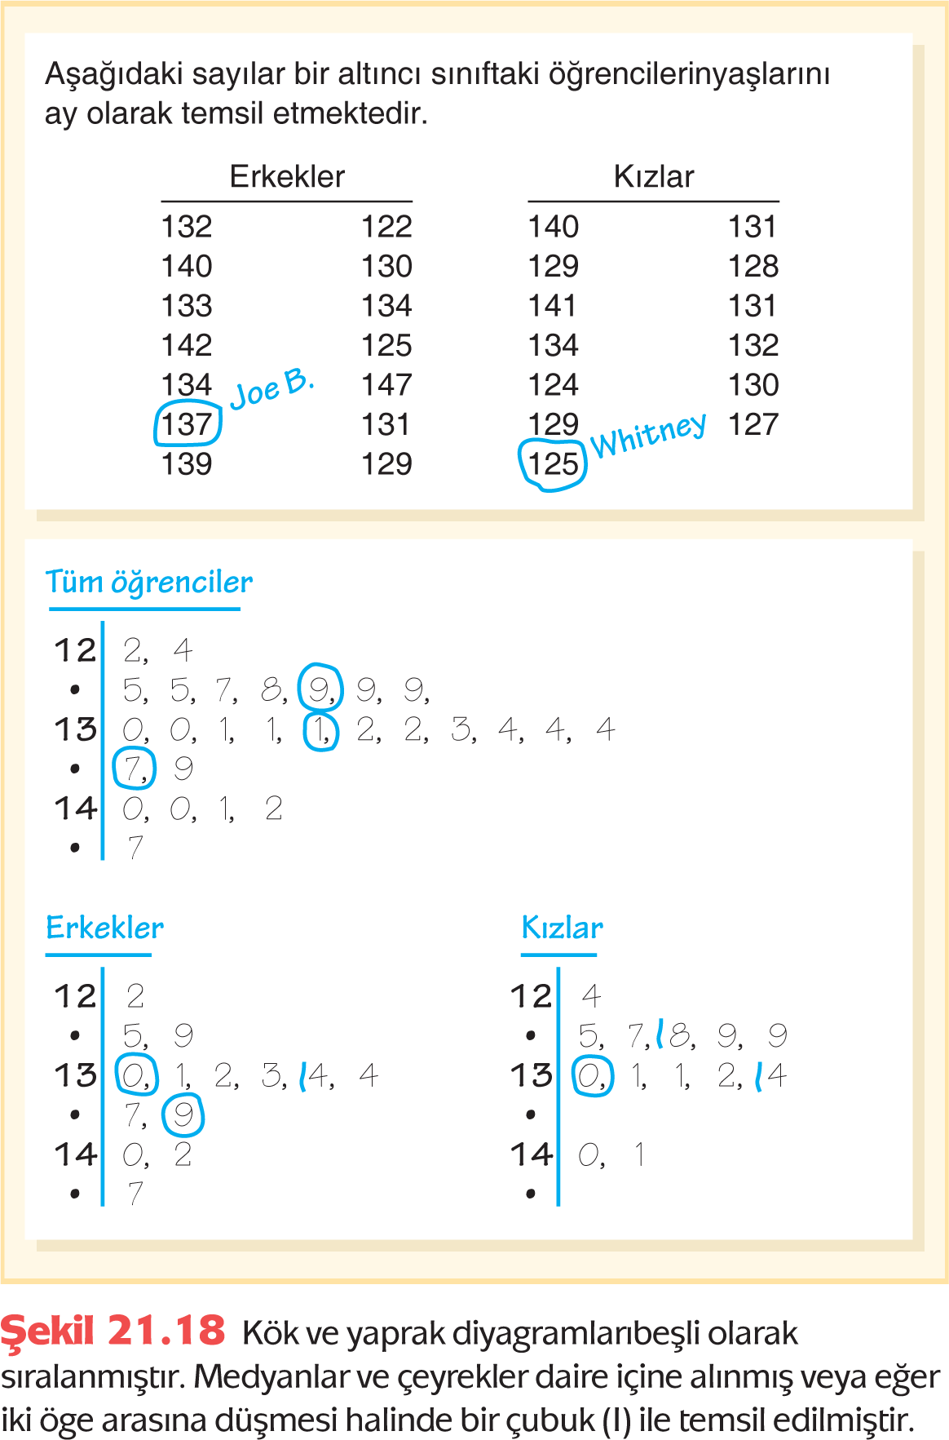
Saplı Kutu Diyagramları

Slide 31
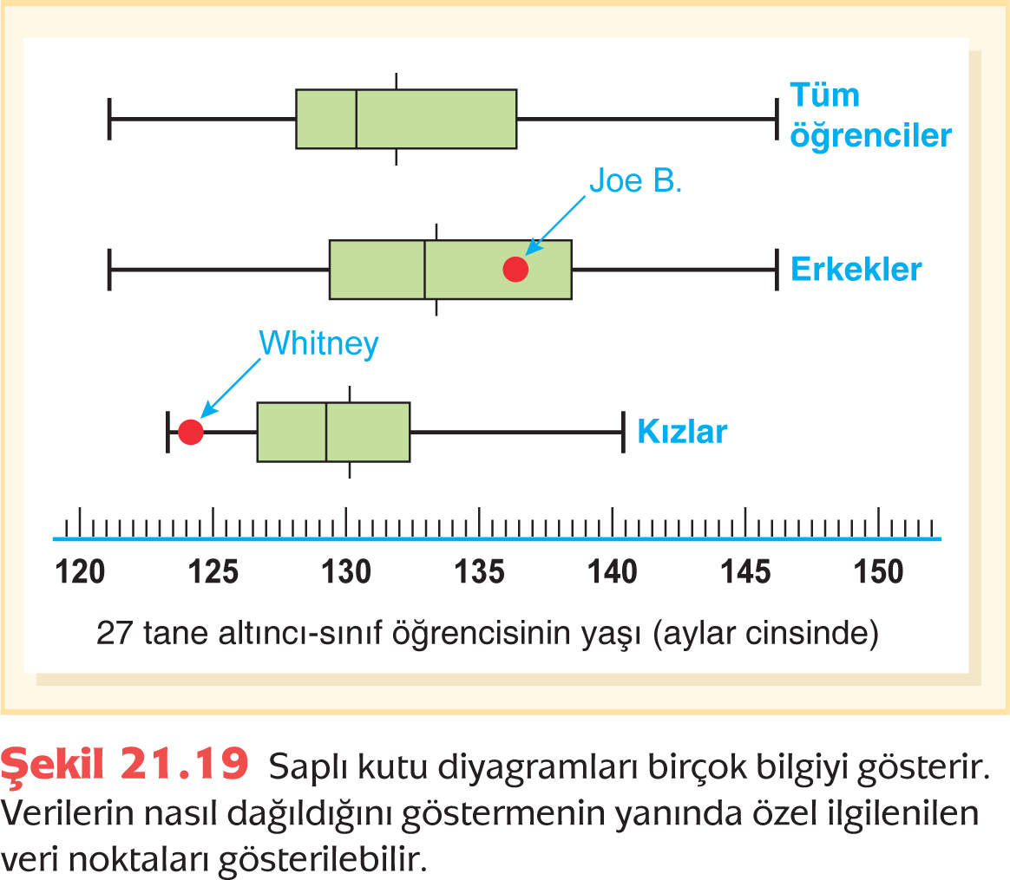

Slide 32
Sonuçların Yorumlanması
Matematiksel soruların sorulması faydalı olsa da istatistiksel doğaya sahip soruları sormak esastır.

